Slide 3
字符是组成C语言源程序的最基本元素。
C语言使用的字符集是ASCII字符集（参见教材P348附录A）。ASCII字符集是一个7位的字符集，共包含128个字符，包括大小写字母，数字，标点符号，控制字符等。不过，随着C语言的发展，现代的C语言也支持其他的字符集，如Unicode字符集，它是一个包含了全球文字的字符集。

Slide 4
标识符是C语言中程序员自定义的名称，用于标识变量，函数，数组，结构体等程序实体。C语言中标识符的命名规则如下：
只能由大小写字母，数字，或下划线（_）组成。
不能以数字开头。
大小写敏感。
不能使用关键字作为标识符名称，例如int，float等。
不能使用系统预先定义过的标识符（如main、printf等）。
长度没有限制，但在实际使用中，通常建议不超过32个字符。
为了尽可能地提高代码的可读性，标识符在命名时应尽可能做到见名知意，不宜混淆。

Slide 5
例:判断下列标识符号合法性
sum Sum M.D.John day Date 3days
student_name #33 lotus_1_2_3
char a>b _above $123
M.D.John
3days
#33
char
a>b
$123
关于C语言中的关键字请参考：
https://blog.csdn.net/Hongwei_1990/article/details/90147520

Slide 6

数据是对客观事物的符号表示。
是所有能被输入到计算机中，且能被计算机处理的符号(数字、字符等)的集合，它是计算机操作对象的总称。
张三
男
符号化
175CM

Slide 7
数据是对客观事物的符号表示。
是所有能被输入到计算机中，且能被计算机处理的符号(数字、字符等)的集合，它是计算机操作对象的总称。
在程序中对各种数据进行处理之前都要对其类型预先进行说明。
一是便于为数据分配相应的存储空间；
二是说明了程序处理数据时可以采用的运算方法（操作）。

Slide 8
C语言数据类型总表
字符型（char）
整型（short,int,long,unsigned）
基本类型
单精度型（float） 双精度型（double）
实型
枚举类型（enum）
数据类型
数组类型（[ ]）
结构体类型（struct）
共用体类型（union）
数据类型决定：
1. 数据占用的内存字节数
2. 数据取值范围
3. 对其可执行的操作
构造类型
指针类型（*）
空类型（void）

Slide 9
基本数据类型
类型
符号
关键字
所占字节
数的表示范围
[signed] short [int]
2
-32768~32767
有
[signed] int
4
-2147483648~2147483647
[signed] long [int]
4
-2147483648~2147483647
整型
unsigned short
2
0~65535
无
unsigned int
4
0~4294967295
unsigned long
4
0~4294967295
实型
有
float
4
-3.4e38~3.4e38
有
double
8
-1.798e308~1.798e308
字符型
有
char
1
-128~127
无
unsigned char
1
0~255
说明: 数据类型所占字节数随编译系统不同而不完全相同。

Slide 10
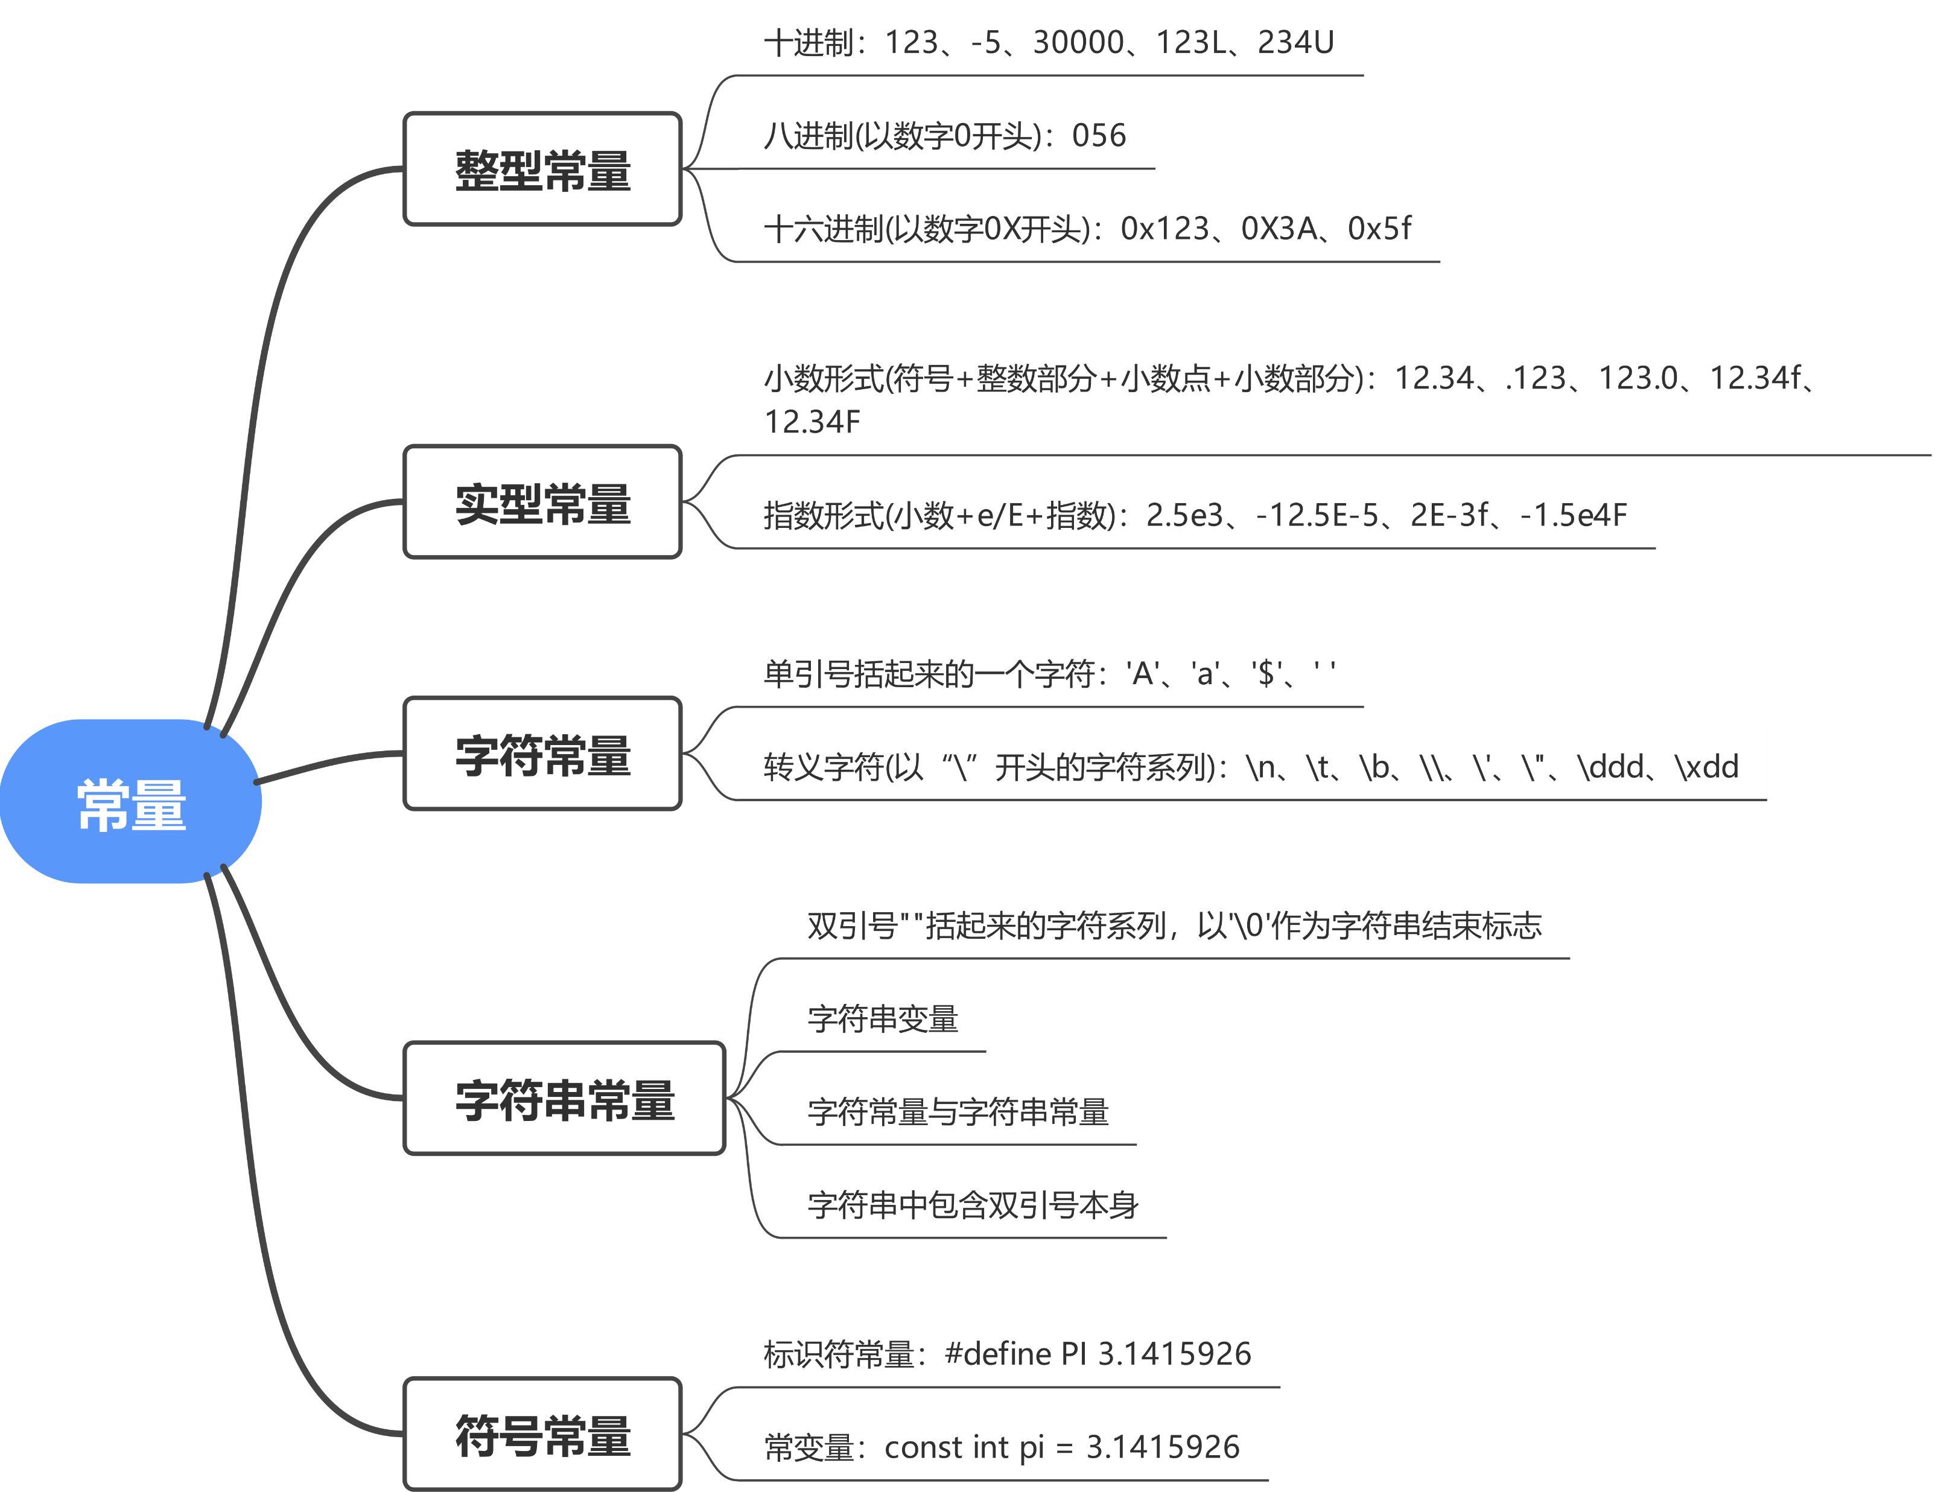
常量:程序运行过程中其值不能改变的量（即常数）

Slide 11
变量:程序运行过程中其值可以改变的量。
程序中的一个变量可被看作一个数据存储单元，它的功能是存取数据。对变量的操作有两种：
向变量中存入数据，又称“赋值”操作。
获取变量的当前值，又称“取值”操作。
对变量的存取操作是通过变量名来实现的。在C语言中，变量名作为变量的标识，其命名规则需符合标识符的命名规范。
说明: C语言规定：程序中使用到的每个变量都必须“先定义，后使用”。这样做有三点好处：
拼写错误容易被发现。
操作的合法性。
占用存储空间的大小。

Slide 12
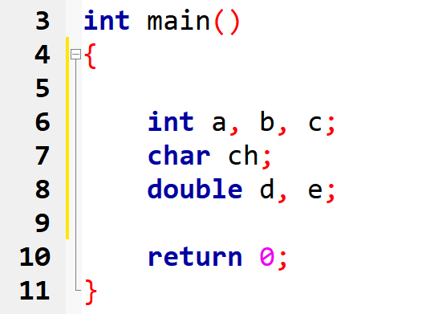
变量定义
语法格式：
类型说明符 变量名列表;
数据类型 变量1[，变量2，…，变量n];

Slide 13
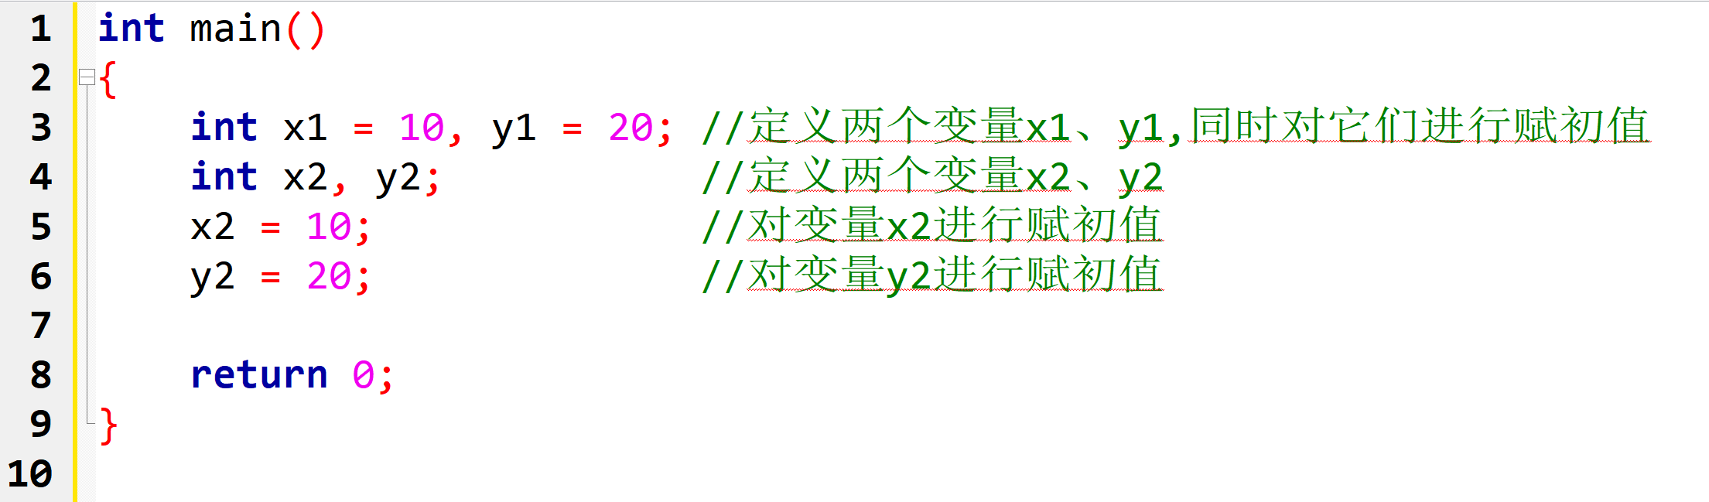
变量初始化：在定义变量的同时对变量赋初值。有两下以种方式：
在定义变量的同时进行赋初值。
先定义变量，后进行赋值。
思考: 变量在定义后如果没有对其进行初始化，那么变量的值是多少？

Slide 14
算术运算符：（+ - * / % ++ --）
关系运算符：（< <= == > >= !=）
逻辑运算符：（！ && ||）
位运算符 ：（<< >> ~ | ^ &）
赋值运算符：（= 及其扩展）
条件运算符：（?:）
逗号运算符：（,）
指针运算符：（* &）
求字节数 ：（sizeof）
强制类型转换：（（类型））
分量运算符：（. ->）
下标运算符：（[]）
其它 ：（如函数调用运算符( )）
学习运算符应注意：
运算符功能
与运算数关系
要求运算数个数
要求运算数类型
运算符优先级别
结合方向
运算结果的类型
C
运
算
符

Slide 15
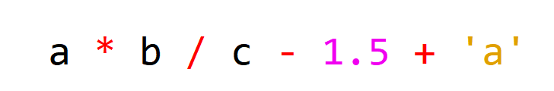
基本算术运算符
基本算术运算符： + - * / %
结合方向：从左向右
优先级： - ---->* / % -----> + -
(2) (3) (4)
说明：
“-”为单目运算符时,常量表示符号位，变量表示求负
两整数相除，结果为整数
%要求两侧均为整型数据
算术表达式
用算术运算符将运算对象(也称操作数)连接起来的、符合C语言语法规则、对运算对象进行算术运算的式子。运算对象可以是常量、变量、函数等。
例如：：

Slide 16
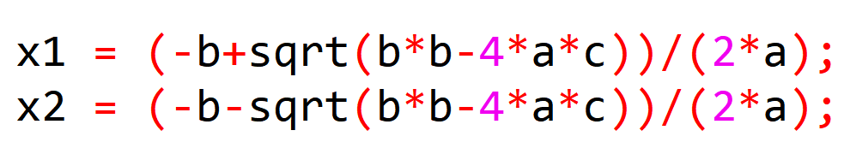

基本算术运算符
算术运算符及算术表达式实例
例 5%2 =
-5%2 =
1%10 =
5%1 =
5.5%2
例 5%2 = 1
-5%2 = -1(取被除数符号)
1%10 = 1
5%1 = 0
5.5%2 (×)
例 5/2 = 2
-5/2.0 = -2.5
例 5/2 =
-5/2.0 =
将数学表达式转换为C语言表达式：
已知a,b,c的值，求x1和x2的值的表达式是？
$$x=\frac{−b±\sqrt{b^{2}−4ac}}{2a}$$

Slide 17
自增/自减运算符
自增、自减运算符 ++ --
作用：使变量值加1或减1
两种形式：
前置 ++i, --i (先执行i+1或i-1，再使用i值）
后置 i++,i-- (先使用i值,再执行i+1或i-1）
//k=4,j=4
例 j=3; k=++j;
j=3; k=j++;
j=3; printf("%d",++j);
j=3; printf("%d",j++);
a=3;b=5;c=(++a)*b;
a=3;b=5;c=(a++)*b;
//k=3,j=4
//4
//3
//c=20,a=4
//c=15,a=4

Slide 18
自增/自减运算符
自增、自减运算符 ++ --
作用：使变量值加1或减1
种类：
前置 ++i, --i (先执行i+1或i-1，再使用i值）
后置 i++,i-- (先使用i值,再执行i+1或i-1）
说明：
++ -- 不能用于常量和表达式,如5++，(a+b)++
++ --结合方向： 自右向左
优先级：- ++ -- ------>* / % ----->+ -
(2) (3) (4)
例 -i++
i=3; printf("%d",-i++);
例 -i++ ⬄ -(i++)
i=3; printf("%d",-i++); //-3

Slide 19
关系运算符
关系运算符
种类：< <= == >= > !=
结合方向：自左向右
优先级别：
<
<=
>
>=
==
!=
优先级6（高）
例 c>a+b //c>(a+b)
a>b!=c //(a>b)!=c
a==b<c //a==(b<c)
a=b>c //a=(b>c)
优先级7（低）
关系表达式的值：是逻辑值“真”或“假”，用1和0表示
例 int a=3,b=2,c=1,d,f;
a>b
(a>b)==c
b+c<a
d=a>b
f=a>b>c
//表达式值1
//表达式值1
//表达式值0
//d=1
//f=0

Slide 20
关系运算符
关系运算注意：
例 若a=0; b=0.5; x=0.3;
则 a<=x<=b的值为
0
例 5>2>7>8在C中是允许的，
值为
0
例 int i=1, j=7,a;
a=i+(j%4!=0);
则a=
2
例 'a'>0 结果为
'A'>100 结果为
1
0

Slide 21
关系运算符
关系运算注意：
例 应避免对实数作相等或不等的判断
如 1.0/3.0*3.0==1.0
可改写为：fabs(1.0/3.0*3.0-1.0)<1e-6
例 注意区分“=”与“==”
int a=0,b=1;
if(a=b)
printf("a equal to b");
else
printf("a not equal to b");
要判断x是否属于区间[1,10]该怎样表示呢？

Slide 22
逻辑运算符
逻辑运算符
种类： ! && ||
逻辑运算真值表
a
b
!a
!b
a&&b
a||b
真
真
假
假
真
真
真
假
假
真
假
真
假
真
真
假
假
真
假
假
真
真
假
假
C语言中, 运算量: 0表示“假”
非0表示“真”
运算结果: “假”用0表示
“真”用1表示

Slide 23
逻辑运算符及表达式
! (2)
&& (11)
|| (12)
! :从右向左
&& :从左向右
|| :从左向右
优先级：
高
结合方向：
低
例 a<=x && x<=b
a>b&&x>y
a==b||x==y
!a||a>b
// (a<=x) && (x<=b)
//(a>b)&&(x>y)
//(a==b)||(x==y)
//(!a)||(a>b)

Slide 24
逻辑运算符及表达式
! (2)
&& (11)
|| (12)
! :从右向左
&& :从左向右
|| :从左向右
优先级：
高
结合方向：
低
例 a=4;b=5;
!a
a&&b
a||b
!a||b
4&&0||2
5>3&&2||8<4-!0
'c'&&'d'
值为0
值为1
值为1
值为1
值为1
//(5>3)&&2||(8<(4-(!0))) 值为1
值为1

Slide 25
逻辑运算符及表达式
! (2)
&& (11)
|| (12)
! :从右向左
&& :从左向右
|| :从左向右
优先级：
高
结合方向：
低
短路特性：逻辑表达式求解时，并非所有的逻辑运算符都被执行，只是在必须执行下一个逻辑运算符才能求出表达式的解时，才执行该运算符
例 a&&b&&c //只在a为真时，才计算b的值；
只在a、b都为真时，才计算 c的值
例 a||b||c //只在a为假时，才计算b的值；
只在a、b都为假时，才计算 c的值
例 a=1;b=2;c=3;d=4;m=1;n=1;
(m=a>b)&&(n=c>d)
//结果m=0,n=1

Slide 26
赋值运算符
简单赋值运算符
符号： =
格式： 变量标识符 = 表达式；
作用：将一个数据（常量或表达式）赋给一个变量
例 a=3;
d=func();
c=d+2;
复合赋值运算符
种类：+= -= *= /= %= 《= 》= &= ^= |=
含义： 变量 op= 表达式 ⬄ 变量 = 变量 op exp
a+=3
a=a+3
x*=y+8
x=x*(y+8)
x%=3
x=x%3

Slide 27
赋值运算符及表达式
说明:
结合方向：自右向左
优先级: 14
左侧必须是变量，不能是常量或表达式
例 float f;
int i;
i=10;
f=i;
则 f=10.0
例 3=x-2*y;
a+b=3;
赋值转换规则:使赋值号右边表达式值自动转换成其左边变量的类型
例 int i;
i=2.56;
例 int i;
i=2.56; //结果i=2;

Slide 28
赋值运算符及表达式
说明:
结合方向：自右向左
优先级: 14
左侧必须是变量，不能是常量或表达式
赋值表达式的值与变量值相等,且可嵌套
例: a=b=c=5
a=(b=5)
a=5+(c=6)
a=(b=4)+(c=6)
a=(b=10)/(c=2)
//表达式值为5，a,b,c值为5
// b=5;a=5
//表达式值11，c=6,a=11
//表达式值10，a=10,b=4,c=6
//表达式值5，a=5,b=10,c=2

Slide 29
赋值运算符及表达式
说明:
结合方向：自右向左
优先级: 14
左侧必须是变量，不能是常量或表达式
赋值表达式的值与变量值相等,且可嵌套
例: a=12;
a+=a-=a*a
//a=-264 等价于a=a+(a=a-(a*a))
例: int a=2;
a%=4-1;
a+=a*=a-=a*=3;
//a=0 等价于a=a+(a=a*(a=a-(a=a*3)))

Slide 30
逗号运算符及表达式
形式：表达式1，表达式2，……，表达式n
结合性:从左向右
优先级: 15
逗号表达式的值：等于表达式n的值
用途：常用于循环for语句中
//a=15,表达式值60
例 a=3*5,a*4
a=3*5,a*4,a+5
例 x=(a=3,6*3)
x=a=3,6*a
例 a=1;b=2;c=3;
printf("%d,%d,%d",a,b,c);
printf("%d,%d,%d",(a,b,c),b,c);
//a=15,表达式值20
//赋值表达式，表达式值18，x=18
//逗号表达式,表达式值18,x=3
//1,2,3
//3,2,3

Slide 31
条件运算符
一般形式： 表达式1 ? 表达式2 : 表达式3
执行过程
非0
表达式1
=0
取表达式2值
取表达式3值
求两个数据的最大值？
例 (a==b)? 'Y':'N'
(x%2==1)?1:0
(x>=0)?x:-x
(c>='a' && c<='z')?c-'a'+'A':c
max = a > b ? a : b;

Slide 32
条件运算符
条件运算符可嵌套
如 x>0?1:(x<0?-1:0)
优先级: 13
结合方向：自右向左
如 a>b?a:c>d?c:d ⇔ a>b?a:(c>d?c:d)
表达式1、表达式2、表达式3类型可不同，表达式值取较高的类型
例 x>y?1:1.5 //x>y ,值为1.0; x<=y ,值为1.5

Slide 33
sizeof运算符
sizeof运算符:获取数据占用的字节长度运行符
为了能够确定数据占用内存字节数的长度，C语言提供了获取数据长度运算符sizeof，它的一般格式为：
sizeof (exp)
其中，exp可以是类型关键字、变量或表达式。其功能是给出exp所代表的数据类型、变量或表达式占用的内存字节数。
sizeof(double)， sizeof(x)，
sizeof(a+b)， sizeof(3*1.46/7.28)
sizeof是一元运算符，它的优先级与++、--、&、~等相同，结合性为从右至左。
实例参见教材P36 例2-6

Slide 34
隐式类型转换
不同类型数据间的转换
隐式转换（自动类型转换）
什么情况下发生
运算转换------不同类型数据混合运算时
赋值转换------把一个值赋给与其类型不同的变量时
输出转换------输出时转换成指定的输出格式
函数调用转换------实参与形参类型不一致时转换
运算转换规则:不同类型数据运算时先自动转换成同一类型

Slide 35
隐式类型转换
double
说明:
高
float
必定的转换
long
运算对象类型不同时转换
unsigned
低
int
char,short
例 char ch;
int i;
float f;
double d;
ch/i + f*d - (f+i)
int
double
float
int
double
float
double
double

Slide 36
显式类型转换
显式转换（强制转换）
一般形式：（类型名）（表达式）
例 (int)(x+y)
(int)x+y
(double)(3/2)
(int)3.6
说明：强制转换得到所需类型的中间变量，
原变量类型不变
例 int main()
{ float x;
int i;
x=3.6;
i=(int)x;
printf("x=%f,i=%d",x,i);
return 0;
}
结果：x=3.600000,i=3

Slide 37
一个功能相对独立的程序一般包括三部分：
数据输入（为程序中的变量赋初值）
数据计算
结果输出
C语言没有输入/输出语句。程序中数据的输入/输出是通过调用C标准库中的实现输入/输出功能的库函数来实现的。当需要在程序中使用C标准库中提供的函数时，需要将该库函数所在的头文件包含到程序的源文件当中。实现标准输入/输出功能的函数位于头文件<stdio.h>中，当要使用它们时，需要在程序的源文件的最开始部分使用预处理指令#include将它们包含进来。具体语法格式为：
#include <库函数所在头文件>

Slide 38
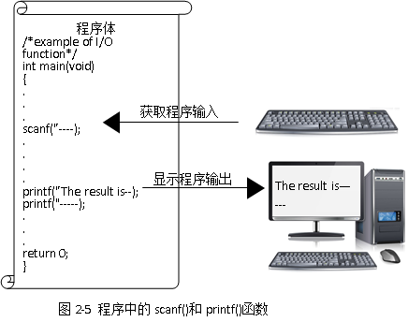

Slide 39
字符数据
输出单个字符函数putchar(ch)
格式: putchar(ch)
参数: ch为字符常量、变量或表达式
功能：把字符ch输出到显示器上
返回值：显示字符的ASCII值。
获取单个输入字符函数getchar()
格式: getchar()
功能：从键盘读取一个字符
返回值：读取字符的ASCII值。

Slide 40
printf()函数
格式输出函数printf()
printf(“输出字符串”)；
printf(“输出格式控制字符串” ，数据项列表)；
功能：按指定格式向显示器输出数据
返回值：返回输出数据的字节数
数据项列表：要输出的数据项列表
（可以没有，有多个时以“,”分隔）
输出格式控制字符串：包含三类字符：
格式说明符： %[修饰符]格式字符
用于指定数据输出格式
普通字符：原样输出
转义字符：转义输出

Slide 41
printf()函数
格式字符：
d,i
十进制整数
int a=567; printf ("%d",a);
567
x,X
十六进制无符号整数
int a=255; printf("%x",a);
ff
o
八进制无符号整数
int a=65; printf("%o",a);
101
u
不带符号十进制整数
int a=567; printf("%u",a);
567
c
单一字符
char a=65; printf("%c",a);
A
s
字符串
printf("%s", "ABC");
ABC
e,E
指数形式浮点小数
float a=567.789; printf("%e",a);
5.677890e+002
f
小数形式浮点小数
float a=567.789; printf("%f",a);
567.789001
g,G
e和f中较短一种
float a=567.789; printf("%g",a);
567.789
%%
百分号本身
printf("%%");
%
格式字符除X、E、G外要用小写
格式字符与输出项个数应相同，按先后顺序一一对应
输出转换:格式字符与输出项类型不一致,自动按指定格式输出

Slide 42
printf()函数
格式字符类型表（总结）
格式说明符 | 说明量的类型
d、i、o、x 、u | 整型
c | 字符型
s | 字符串
f、e、g | 浮点型
格式说明符的个数应和输出项列表中的数据项个数相同，且每一个数据项的类型应与格式说明符类型一致。
printf("a=%5d\nb=%f ", 2+3, 5.34);

Slide 43
printf()函数
格式修饰符的一般形式和意义
% - m.n l 格式说明符
类型长度，缺省整型，小写字母l表示long或double。
宽度.精度(位数)，宽度：输出总列数，精度：小数位数（或字符个数）。
对齐方式：缺省为右对齐，-为左对齐。
格式说明起始位置标志

Slide 44
printf()函数
修饰符（附加格式说明符）
%[修饰符]格式字符
修饰符
功 能
m
输出数据域宽,数据长度<m,左补空格;否则按实际输出
对实数,指定小数点后位数(四舍五入)
对字符串,指定实际输出位数
.n
-
输出数据在域内左对齐（缺省右对齐)
+
指定在有符号数的正数前显示正号(+)
0
输出数值时指定左边不使用的空位置自动填0
#
在八进制和十六进制数前显示前导0，0x
在d,o,x,u前，指定输出精度为long型
在e,f,g前，指定输出精度为double型
l

Slide 45
scanf()函数
格式输入函数scanf()
scanf(“输入格式控制字符串” ，变量地址列表)；
功能：按指定格式从键盘读入数据，存入地址列表中
指定的存储单元,并按回车键结束读入
返回值：输入数据个数
变量地址列表：变量的地址列表，常用取地址运算符&
格式字符: d,i,o,x,u,c,s,f,e,g等
例 scanf("%d", &a);
输入：11 ↵
则 a=11
例 scanf("%x", &a);
输入：11 ↵
则 a=17

Slide 46
scanf()函数
scanf格式字符
格式符
功 能
d,i
用于输入有符号十进制数
u
用于输入无符号十进制数
o
用于输入无符号八进制数
x,X
用于输入无符号十六进制数
c
用来输入单个字符
s
用来输入字符串
f
用来输入实数，以小数形式或指数形式
e，E，
g，G
用来输入实数，与f作用相同

Slide 47
scanf()函数
scanf修饰符(附加格式说明符)
修饰符
功 能
h
用于d、o、x前，指定输入为short型整数
用于d、o、x、u前，指定输入为long型整数
l
用于e、f前，指定输入为double型实数(必须)
m
指定输入数据宽度，遇空格或不可转换字符则结束
*
抑制符，指定输入项读入后不赋给变量

Slide 48
scanf()函数
说明：
用scanf()函数获取double类型的输入数据时必须使用%lf，用printf()函数输出double类型数据可以用%f或%lf。
当输入格式字符串中只有格式字符时，输入数据时可以用空格、回车键或TAB键作为数据的分隔符。
例 scanf("%d%d%d", &a, &b, &c)
scanf("%d %d %d", &a, &b, &c)
输入 3□4□5↵
或输入 3→4→5↵
或输入 3→4□5↵
或输入 3□→4□5↵
则：3⇒a， 4 ⇒b，5⇒c

Slide 49
scanf()函数
说明：
当格式字符串中包含有普通字符时，普通字符必须按原样输入。
例 scanf("%d,%d", &a, &b)
输入 3,4 ↵
则3⇒a, 4 ⇒b
例 scanf("%d:%d", &a, &b)
输入 3:4 ↵
则3⇒a, 4 ⇒b
例 scanf("a=%d,b=%d,c=%d", &a, &b, &c);
输入 a=12,b=24,c=36 ↵

Slide 50
scanf()函数
说明：可以指定输入数据所占的列数。
例 scanf("%4d%2d%2d",&yy,&mm,&dd);
输入 19991015 ↵
则1999⇒yy, 10 ⇒mm, 15 ⇒dd
例 scanf("%3d%*4d%f",&k,&f);
输入 12345678765.43↵
则123⇒k, 8765.43⇒f
例 scanf("%2d %*3d %2d",&a,&b);
输入 12 345 67↵
则12⇒a, 67⇒b

Slide 51
scanf()函数
说明：
用“%c”格式符时，空格、TAB键和回车键等均作为有效字符输入
如 scanf("%c%c%c",&c1,&c2,&c3);
若输入a b c↵
则a⇒c1,  ⇒c2, b ⇒c3

Slide 52
scanf()函数
说明：输入数据时，遇以下情况认为该数据输入结束：
遇空格、TAB、或回车(统称为空白字符)
遇宽度结束
遇非法输入
如 int a, b, d;
char c;
scanf("%d%d%c%3d", &a, &b, &c, &d);
若输入10 11A12345↵
则a⇒10, b⇒11, c ⇒A, d=123

Slide 53
“鸡兔同笼”问题：今有鸡兔同笼，上有三十五头，下有九十四足，问鸡兔各几只？
分析：设有鸡$x只$，兔$y$只,鸡和兔的总头数为$h$，总脚数为$f$。根据题意可列出以下方程：
解方程可得：

Slide 54
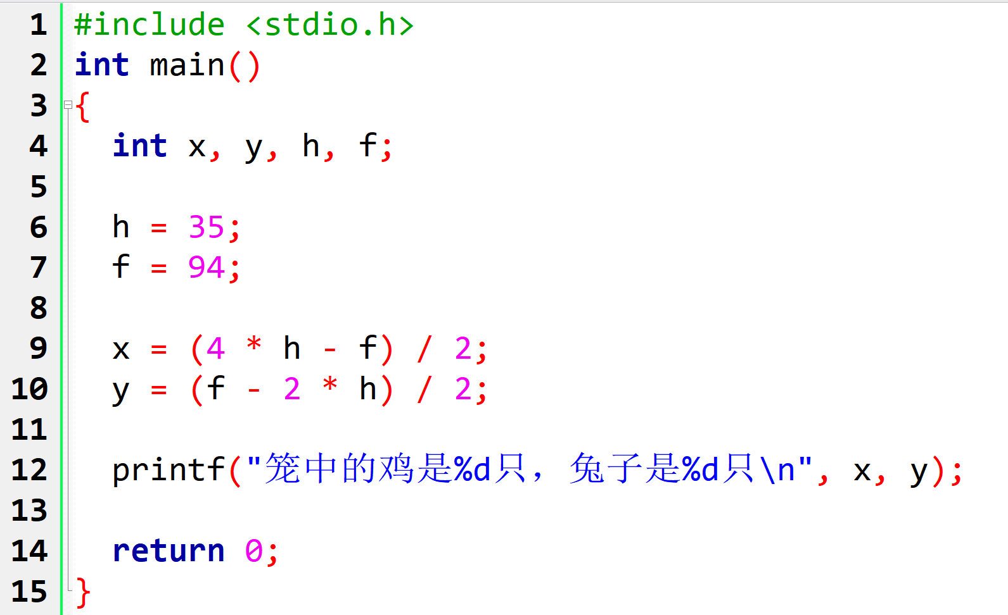
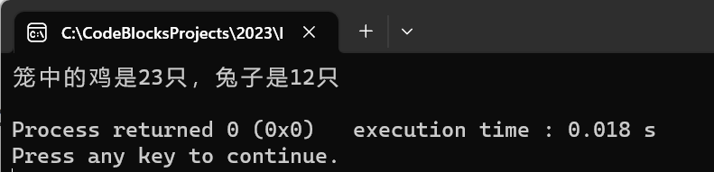
当已$h$知$f$，即可求得$x$和$y$的值，编写程序如下：

Slide 55
Question？
请在班级QQ群或在上机过程中进行提问吧！

